Slide 1


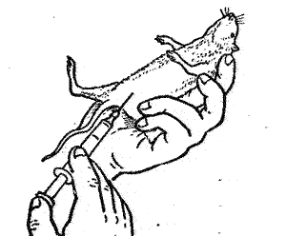
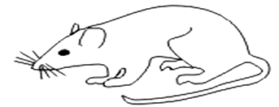


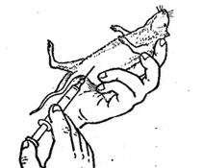



T. gondii strains
IFN-γ ,iNOS
GT1 (type I)
Pf4, Prg4
IFN-γ ,iNOS
PTG (type II)
Pf4, Prg4
CTG (type III )
IFN-γ ,iNOS
Pf4, Prg4
Day3
Day5
Day7

